Slide 1

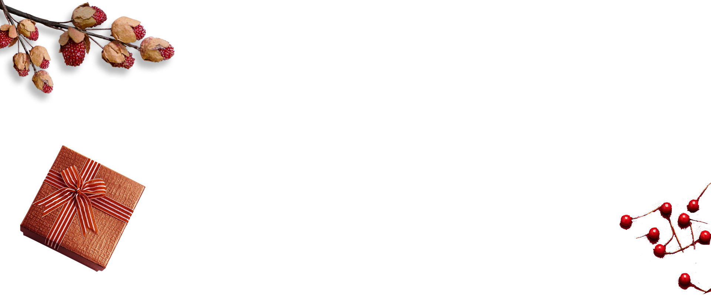








Slide 2

YÊU CẦU CẦN ĐẠT
+ Đọc đúng rõ ràng bài “ Những ngọn hải đăng”.
+ Đọc đúng từ ngữ dễ phát âm sai: lạc đường, điện năng lượng, mưa nắng, biển lặng.
+ Nghỉ hơi ở chỗ có dấu câu: dấu chấm, dấu phẩy.
+ Đọc các câu dài: Hải đăng/hay đèn biển,/là ngọn tháp được thiết kế/để chiếu sáng bằng hệ thống đèn,/ giúp tàu thuyền định hướng đi lại giữa đại dương.
Với lòng yêu nghề,/ yêu biển đảo quê hương,/ họ đã vượt qua bao khó khăn,/gian khó nơi biển khơi xa vắng,/ góp sức mình bảo vệ vùng biển,/ vùng trời của Tổ quốc.
+ Bước đầu thể hiện cảm xúc qua giọng đọc.
+ Cảm nhận được những khó khăn vất vả và tinh thần lao động quên mình của những người canh giữ hải đăng; nhận biết được những thông tin đáng chú ý trong bài đọc.
+ Phát triển năng lực ngôn ngữ.

Slide 3

KHỞI
ĐỘNG
01

Slide 4
LUYỆN
ĐỌC
02

Slide 5
NHỮNG NGỌN HẢI ĐĂNG
Hải đăng hay đèn biển, là ngọn tháp được thiết kế để chiếu sáng bằng hệ thống đèn, giúp tàu thuyền định hướng đi lại giữa đại dương. Chỉ cần nhìn thấy ánh sáng hải đăng, người đi biển sẽ cảm thấy yên tâm, không lo lạc đường.
Những ngọn hải đăng được thắp sáng bằng điện năng lượng mặt trời, nhưng khi năng lượng yếu thì phải lập tức thay thế bằng máy phát điện. Để những ngọn đèn chiếu sáng đêm đêm, những người canh giữ hải đăng phải thay phiên nhau kiểm tra, bảo dưỡng thường xuyên. Có những đêm mưa gió, họ phải buộc dây bảo hiểm quanh người, trèo lên đỉnh cột đèn xem xét. Bất kể ngày đêm, mưa nắng, trời yên biển lặng hay dông tố bão bùng, họ luôn sẵn sàng khắc phục mọi sự cố.
Ngọn đèn biển không bao giờ tắt trong đêm là nhờ công sức của những người canh giữ hải đăng. Với lòng yêu nghề, yêu biển đảo quê hương, họ đã vượt qua bao khó khăn, gian khổ nơi biển khơi xa vắng, góp sức mình bảo vệ vùng biển, vùng trời của Tổ quốc.
(Sơn Tùng)

Slide 6
CHIA
ĐOẠN
1
3
2
Từ đầu đến không lo lạc đường
Từ Những ngọn hải đăng đến khắc phục sự cố.
Đoạn còn lại

Slide 7
NHỮNG NGỌN HẢI ĐĂNG
1
Hải đăng hay đèn biển, là ngọn tháp được thiết kế để chiếu sáng bằng hệ thống đèn, giúp tàu thuyền định hướng đi lại giữa đại dương. Chỉ cần nhìn thấy ánh sáng hải đăng, người đi biển sẽ cảm thấy yên tâm, không lo lạc đường.
Những ngọn hải đăng được thắp sáng bằng điện năng lượng mặt trời, nhưng khi năng lượng yếu thì phải lập tức thay thế bằng máy phát điện. Để những ngọn đèn chiếu sáng đêm đêm, những người canh giữ hải đăng phải thay phiên nhau kiểm tra, bảo dưỡng thường xuyên. Có những đêm mưa gió, họ phải buộc dây bảo hiểm quanh người, trèo lên đỉnh cột đèn xem xét. Bất kể ngày đêm, mưa nắng, trời yên biển lặng hay dông tố bão bùng, họ luôn sẵn sàng khắc phục mọi sự cố.
Ngọn đèn biển không bao giờ tắt trong đêm là nhờ công sức của những người canh giữ hải đăng. Với lòng yêu nghề, yêu biển đảo quê hương, họ đã vượt qua bao khó khăn, gian khổ nơi biển khơi xa vắng, góp sức mình bảo vệ vùng biển, vùng trời của Tổ quốc.
(Sơn Tùng)
2
3

Slide 8
Luyện đọc từ khó
lạc đường
điện năng lượng
mưa nắng
biển lặng
canh giữ
gian khổ

Slide 9
Luyện đọc câu dài
Để những ngọn đèn chiếu sáng đêm đêm,/ những người canh giữ hải đăng / phải thay phiên nhau kiểm tra,/ bảo dưỡng thường xuyên.//

Slide 10
Giải nghĩa từ
Định hướng
Xác định phương hướng.
Điện năng lượng mặt trời
Là nguồn điện được tạo ra từ ánh nắng mặt trời.

Slide 11

NHỮNG NGỌN HẢI ĐĂNG
Hải đăng hay đèn biển, là ngọn tháp được thiết kế để chiếu sáng bằng hệ thống đèn, giúp tàu thuyền định hướng đi lại giữa đại dương. Chỉ cần nhìn thấy ánh sáng hải đăng, người đi biển sẽ cảm thấy yên tâm, không lo lạc đường.
Những ngọn hải đăng được thắp sáng bằng điện năng lượng mặt trời, nhưng khi năng lượng yếu thì phải lập tức thay thế bằng máy phát điện. Để những ngọn đèn chiếu sáng đêm đêm, những người canh giữ hải đăng phải thay phiên nhau kiểm tra, bảo dưỡng thường xuyên. Có những đêm mưa gió, họ phải buộc dây bảo hiểm quanh người, trèo lên đỉnh cột đèn xem xét. Bất kể ngày đêm, mưa nắng, trời yên biển lặng hay dông tố bão bùng, họ luôn sẵn sàng khắc phục mọi sự cố.
Ngọn đèn biển không bao giờ tắt trong đêm là nhờ công sức của những người canh giữ hải đăng. Với lòng yêu nghề, yêu biển đảo quê hương, họ đã vượt qua bao khó khăn, gian khổ nơi biển khơi xa vắng, góp sức mình bảo vệ vùng biển, vùng trời của Tổ quốc.
(Sơn Tùng)

Slide 12
Trả lời
Câu hỏi
03

Slide 13

Sắp xếp các ý theo trình tự bài đọc
4
1
Nêu ích lợi của những ngọn hải đăng
Những người canh giữ hải đăng phải làm việc vất vả ra sao?
Em có suy nghĩ gì về công việc của họ
3
2
Những ngọn hải đăng được thắp sáng bằng gì?

Slide 14
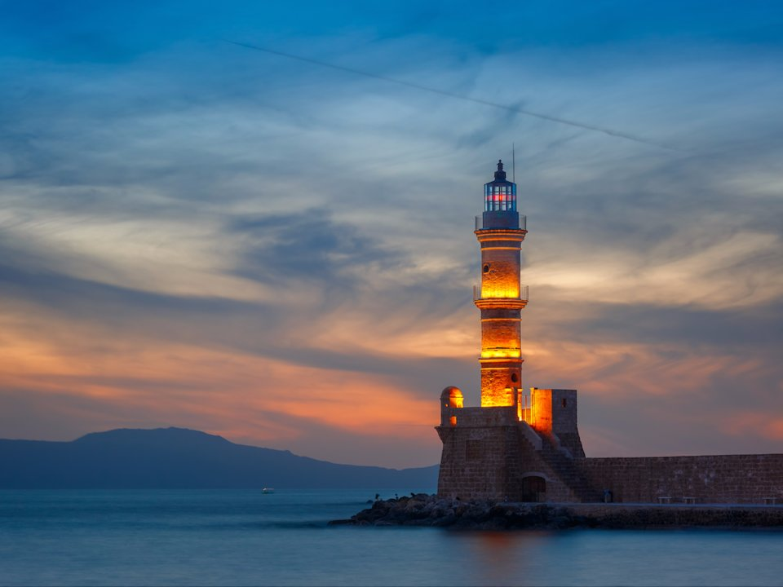

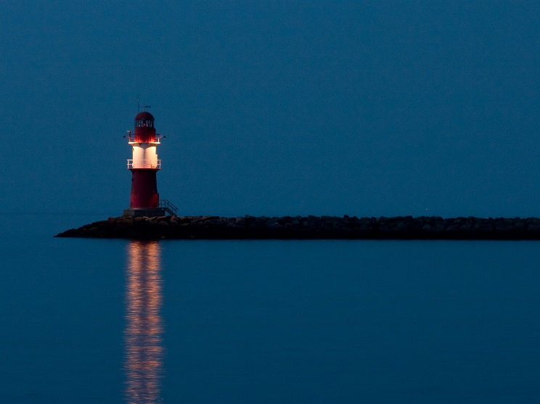
1
Nêu ích lợi của những ngọn hải đăng
Chiếu sáng bằng hệ thống đèn, giúp tàu thuyền định hướng đi lại giữa đại dương.

Slide 15

2
Những ngọn hải đăng được thắp sáng bằng gì?
Những ngọn hải đăng được thắp sáng bằng điện năng lượng mặt trời, nhưng khi năng lượng yếu thì phải lập tức thay thế bằng máy phát điện.

Slide 16
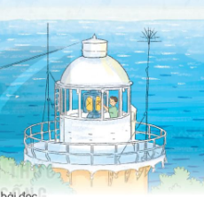
Những người canh giữ hải đăng phải làm việc vất vả ra sao? Em có suy nghĩ gì về công việc của họ
3
Những người canh giữ hải đăng phải làm việc không kể ngày đêm, mưa nắng, trời yên biển lặng hay dông tố bão bùng.
Công việc của những người canh giữ hải đăng vô cùng vất vả, gian khổ. Họ là những người dũng cảm, kiên trì và vô cùng yêu nghề.

Slide 17


4
Sắp xếp các ý theo trình tự bài đọc
Ca ngợi những người canh giữ hải đăng
Vai trò của những ngọn hải đăng
Công việc của những người canh giữ hải đăng
1
2
3

Slide 18
Nội dung
Bài đọc thể hiện những khó khăn, vất vả và tinh thần lao động quên mình của những người canh giữ hải đăng.

Slide 19
Luyện đọc lại
04

Slide 20
NHỮNG NGỌN HẢI ĐĂNG
Những ngọn hải đăng được thắp sáng bằng điện năng lượng mặt trời, nhưng khi năng lượng yếu thì phải lập tức thay thế bằng máy phát điện. Để những ngọn đèn chiếu sáng đêm đêm, những người canh giữ hải đăng phải thay phiên nhau kiểm tra, bảo dưỡng thường xuyên. Có những đêm mưa gió, họ phải buộc dây bảo hiểm quanh người, trèo lên đỉnh cột đèn xem xét. Bất kể ngày đêm, mưa nắng, trời yên biển lặng hay dông tố bão bùng, họ luôn sẵn sàng khắc phục mọi sự cố.
(Sơn Tùng)

Slide 21


Slide 22
Cùng xem lại cách viết chữ hoa M, N nhé!

Slide 23
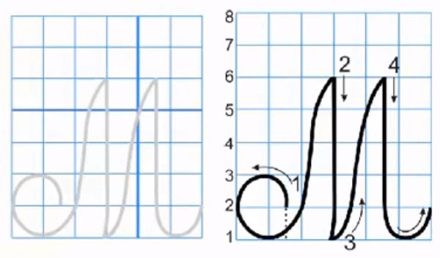

Slide 24
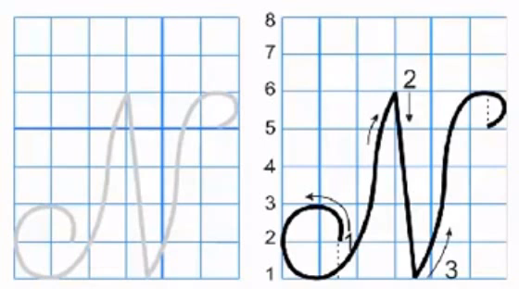

Slide 25
VIẾT BẢNG CON
M , N

Slide 26
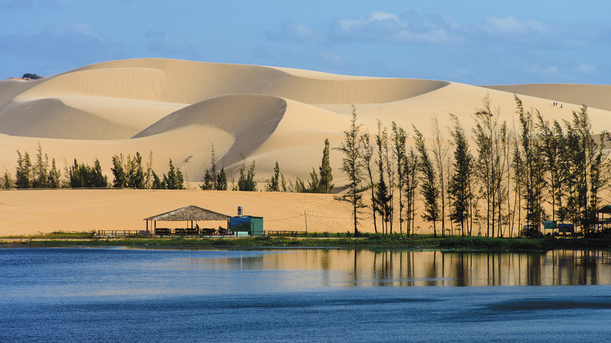
VIẾT TÊN RIÊNG
Mũi Né

Slide 27
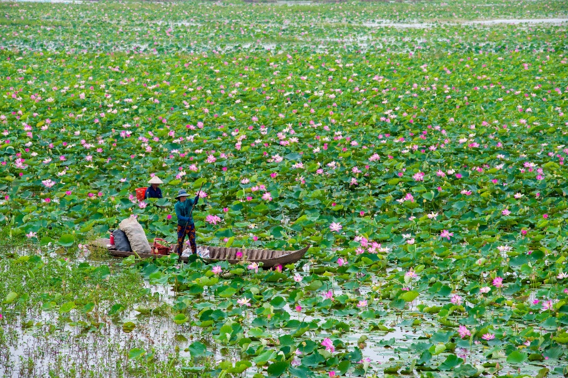
Viết câu
Đồng Tháp Mười cò bay thẳng cánh
Nước Tháp Mười lóng lánh cá tôm.
(Ca dao)

Slide 28
TẠM BIỆT

Slide 29


